Slide 1
Estadísticas a Propósito del Día Mundial de Internet (INEGI 2017)
Los usuarios de teléfono celular representan el 73.6 por ciento de la población de seis años o más.
Tres de cada cuatro usuarios cuentan con un teléfono inteligente (Smartphone).

Slide 2
Georreferenciación de Obra Pública

Slide 3
Objetivo
Ofrecer al ciudadano una Web-App que le permita buscar y consultar información relevante de las obras públicas que se están auditando por parte de la ASEH, de una manera sencilla ubicándolas en un mapa y filtrándolas por múltiples criterios.

Slide 4
Objetivos específicos
Ofrecer información de las obras; desde su localización hasta sus datos particulares.
Localizar las obras de manera rápida y precisa dentro de un mapa de referencia.

Slide 5
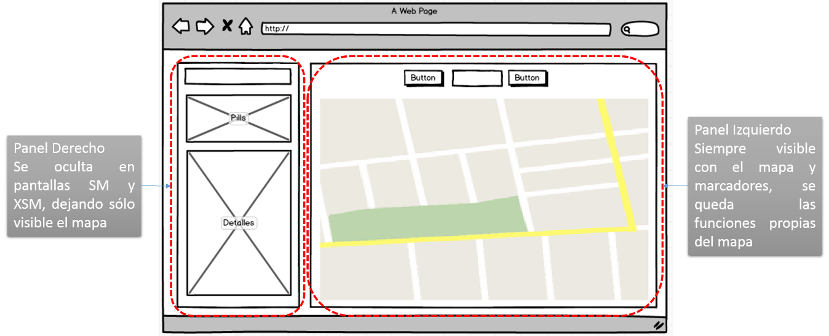
Maquetación de la Web-App p/ciudadano

Slide 6
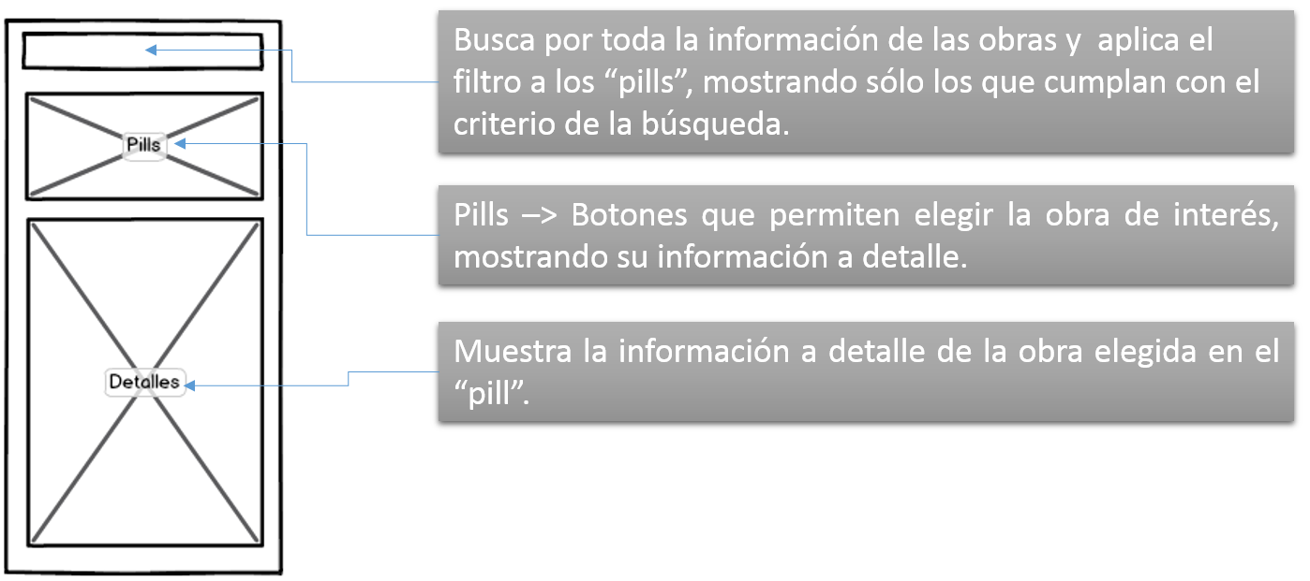
Maquetación de la Web-App- panel izquierdo

Slide 7
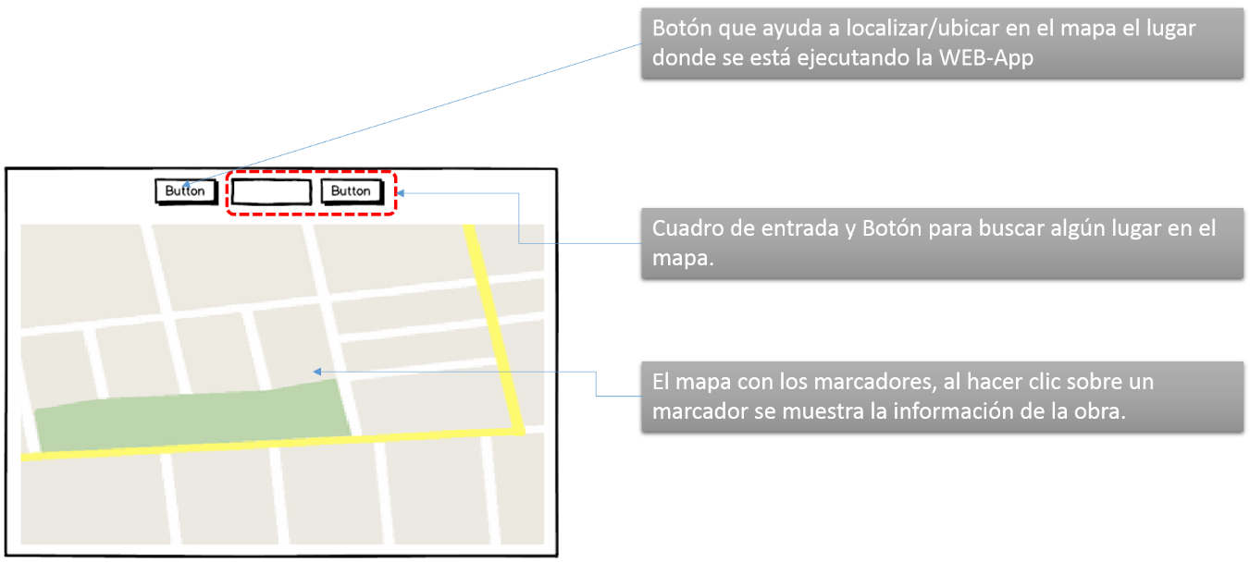
Maquetación de la Web-App- panel derecho

Slide 8
Web-App
Ciudadano

Slide 9
UX
Se puede empezar:
Buscando por municipio, localidad, nombre, clave de la obra o cualquier dato que conozca el usuario.
Haciendo clic en los marcadores mostrados en el mapa.
Los “pills” son una forma rápida de acceder y localizar a una obra en el mapa, sin necesidad de desplazar el mapa.

Slide 10
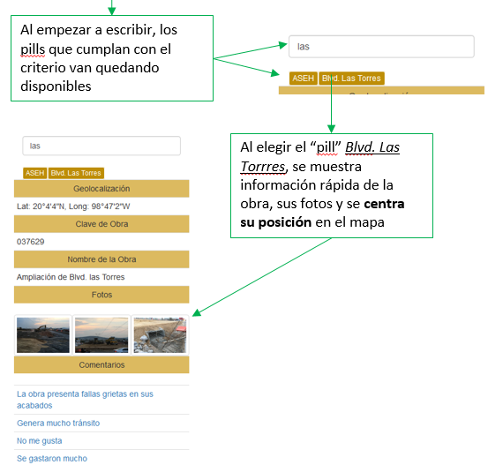
Web-App uso panel izquierdo

Slide 11
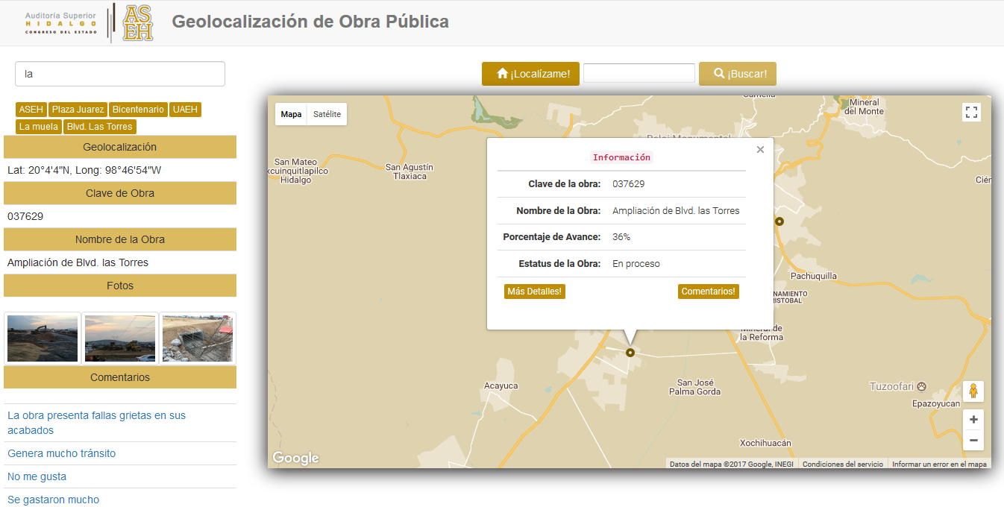
Web-App clic sobre marcador en mapa

Slide 12
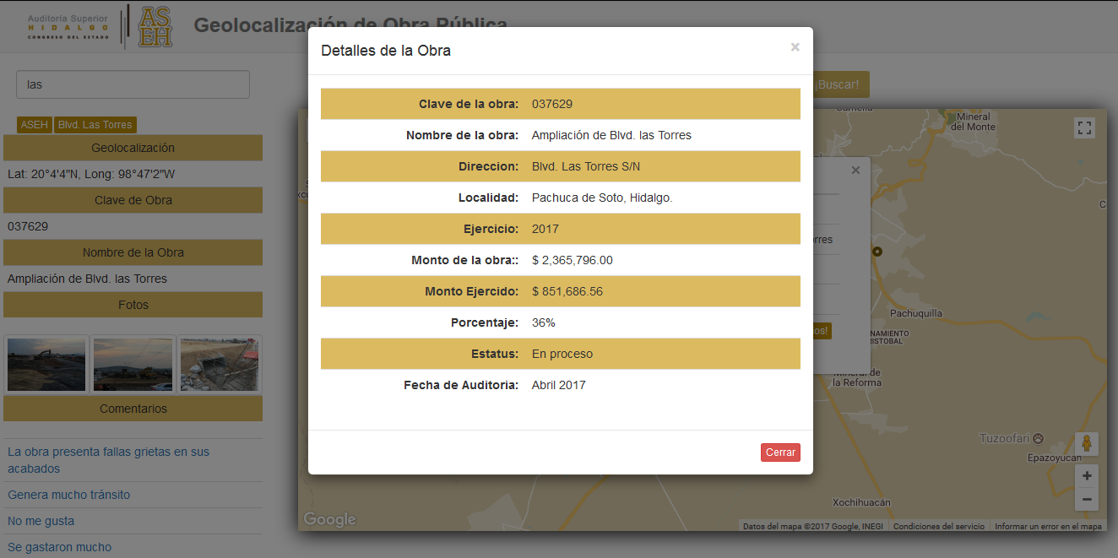
Web-App clic sobre “Más detalles”

Slide 13
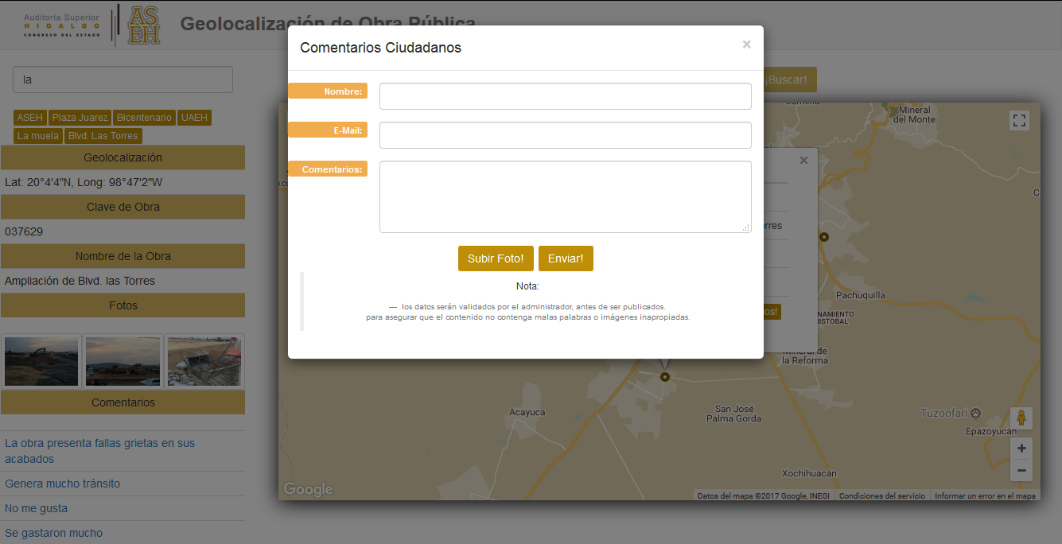
Web-App clic sobre “Comentarios”

Slide 14
Web-App
Personal de la ASEH

Slide 15
Objetivos
Realizar altas, modificaciones y/o borrado de los marcadores e información de la Web-App, por el personal autorizado de la ASEH.
Localizar la información de manera rápida y precisa.

Slide 16
Crear, Modificar y Borrar los Marcadores del Mapa

Slide 17
Web-App listado de los marcadores

Slide 18
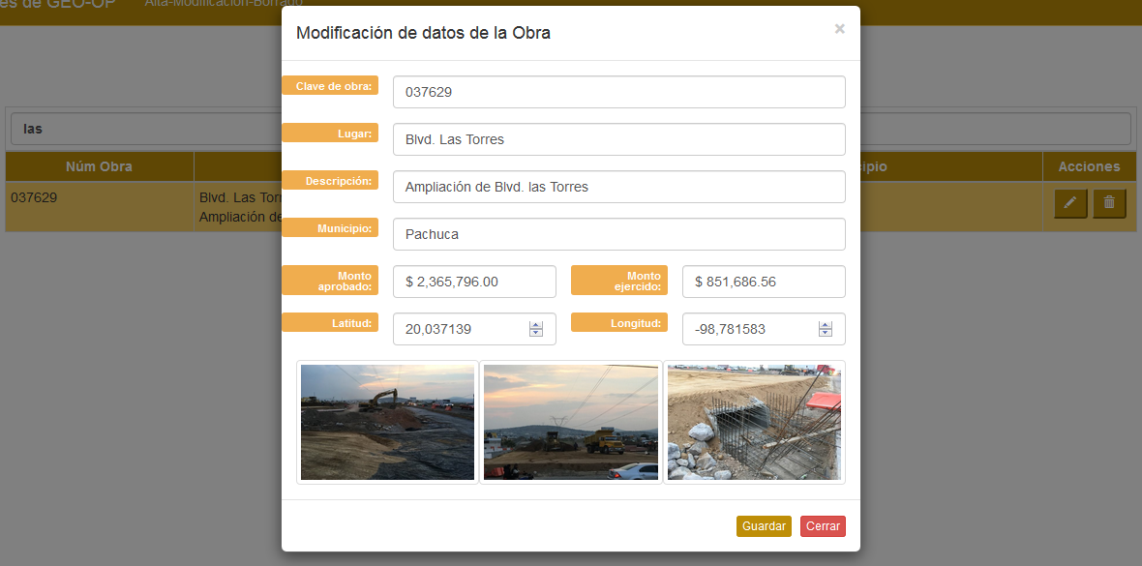
Web-App clic sobre “Lápiz” (modificación)
Botón Derecho
(sube una imagen nueva)
Botón Izquierdo
(borra la imagen)

Slide 19
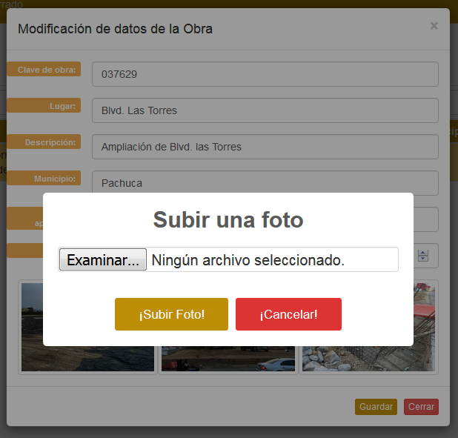
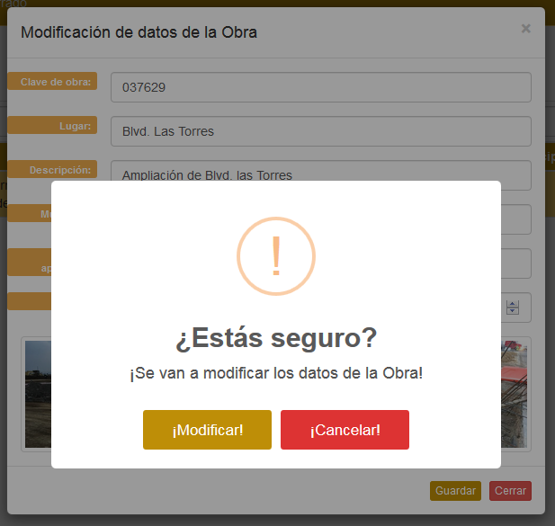
Web-App clic sobre “Lápiz” (modificación)

Slide 20
Conclusiones
Se tiene una aplicación:
Fácil de utilizar
Con alta experiencia de usuario
Información disponible para el ciudadano y organismos que la requieran
Consulta rápida, en cualquier dispositivo

